Slide 1



TRƯỜNG ĐẠI HỌC TRÀ VINH
THỰC TẬP ĐỒ ÁN CƠ SỞ NGÀNH
Tên đề tài
XÂY DỰNG WEBSITE
GIỚI THIỆU
DI TÍCH LỊCH SỬ TỈNH TRÀ VINH
TRÊN NỀN TẢNG MÃ NGUỒN MỞ
Giáo viên hướng dẫn:
Nguyễn Hoàng Duy Thiện
Sinh viên thực hiện:
Hứa Phước Lâm
110121047
Lớp DA21TTB
01/10
TIẾP THEO

Slide 2

Nội dung báo cáo
GIỚI THIỆU
PHƯƠNG PHÁP VÀ GIẢI PHÁP THỰC HIỆN
KẾT QUẢ ĐẠT ĐƯỢC
KẾT LUẬN
Lý do chọn đề tài
Mục đích và phạm vi nghiên cứu
Hướng tiếp cận và công nghệ sử dụng
Các chức năng chính của website
Về mặt kỹ thuật, giao diện và ứng dụng thực tế
Ý nghĩa của đề tài
Định hướng phát triển
02/10
TIẾP THEO

Slide 3

1. Giới thiệu
LÝ DO CHỌN ĐỀ TÀI
Trà Vinh có nhiều di tích lịch sử, văn hóa phong phú cần được bảo tồn và giới thiệu rộng rãi.
Tuy nhiên, thông tin hiện tại về các di tích còn phân tán và thiếu kênh chính thức.
MỤC ĐÍCH VÀ PHẠM VI NGHIÊN CỨU
Mục đích: Xây dựng website giới thiệu các di tích lịch sử của Trà Vinh, cung cấp thông tin chi tiết, dễ tiếp cận.
Phạm vi: Tập trung vào các di tích lịch sử nổi bật, nghiên cứu hành vi người dùng và phát triển website bằng công nghệ XAMPP và Laravel.
03/10
TIẾP THEO

Slide 4

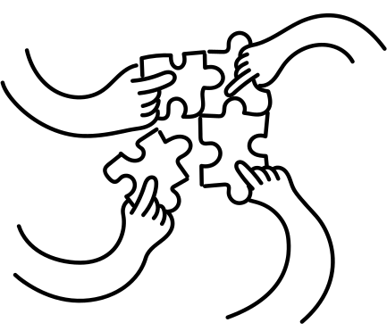
2. Phương pháp và giải pháp thực hiện
HƯỚNG TIẾP CẬN VÀ CÔNG NGHỆ SỬ DỤNG
Hướng tiếp cận
Xây dựng website giới thiệu di tích lịch sử Trà Vinh: Mục tiêu là tạo ra một kênh thông tin trực tuyến, cung cấp thông tin về các di tích lịch sử, văn hóa Trà Vinh một cách dễ dàng, chính xác và thân thiện với người dùng.
Ứng dụng công nghệ web hiện đại: Sử dụng các công nghệ phát triển web phổ biến và mạnh mẽ để đảm bảo website hoạt động hiệu quả, bảo mật và dễ dàng mở rộng trong tương lai.
04/10
TIẾP THEO

Slide 5
2. Phương pháp và giải pháp thực hiện
HƯỚNG TIẾP CẬN VÀ CÔNG NGHỆ SỬ DỤNG
Công nghệ sử dụng
XAMPP:
Môi trường phát triển web cục bộ: XAMPP là một phần mềm miễn phí tích hợp Apache (server), MySQL (CSDL), PHP (ngôn ngữ lập trình) và Perl. Sử dụng XAMPP giúp phát triển và thử nghiệm website ngay trên máy tính cá nhân mà không cần kết nối internet, tiện lợi cho việc lập trình và kiểm tra các tính năng website.
Lợi ích: Cấu hình đơn giản, dễ dàng sử dụng và giúp tạo ra môi trường phát triển ổn định cho việc thử nghiệm các ứng dụng web.
05/10
TIẾP THEO

Slide 6
2. Phương pháp và giải pháp thực hiện
HƯỚNG TIẾP CẬN VÀ CÔNG NGHỆ SỬ DỤNG
Laravel:
Framework PHP mạnh mẽ: Laravel giúp phát triển các ứng dụng web bằng cách cung cấp các công cụ mạnh mẽ như hệ thống routing, Eloquent ORM (quản lý cơ sở dữ liệu), Blade (template engine), và bảo mật cao.
Lợi ích: Laravel giúp giảm thiểu công sức lập trình, dễ dàng quản lý mã nguồn, bảo mật website, và nâng cao hiệu suất phát triển. Các tính năng như xác thực người dùng, mã hóa dữ liệu đều được tích hợp sẵn, giúp bảo vệ website khỏi các mối nguy hại như SQL injection, XSS (cross-site scripting).
06/10
TIẾP THEO

Slide 7
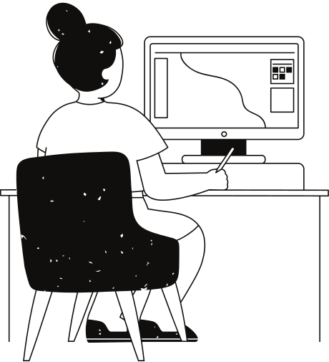
2. Phương pháp và giải pháp thực hiện
2. CÁC CHỨC NĂNG CHÍNH CỦA WEBSITE
Tìm kiếm di tích lịch sử
Người dùng có thể tìm kiếm thông tin di tích qua từ khóa hoặc danh mục.
Thông tin chi tiết về di tích
Mỗi di tích có mô tả lịch sử, giá trị văn hóa, và hình ảnh minh họa.
Giao diện thân thiện và đáp ứng
Giao diện tối ưu trên máy tính và các thiết bị khác.
Hệ thống quản lý nội dung (CMS)
Quản trị viên dễ dàng cập nhật và quản lý thông tin di tích mà không cần lập trình.
07/10
TIẾP THEO

Slide 8

VỀ MẶT KỸ THUẬT
Website hoàn chỉnh, hoạt động ổn định trên nền tảng XAMPP.
Cơ sở dữ liệu được thiết kế tối ưu, bảo mật và dễ dàng truy xuất thông tin.
3. Kết quả đạt được
VỀ GIAO DIỆN
Giao diện thân thiện, dễ sử dụng và tối ưu hóa trên máy tính và thiết bị di động.
Tạo trải nghiệm người dùng mượt mà, dễ dàng tiếp cận thông tin.
VỀ ỨNG DỤNG THỰC TẾ
Giới thiệu và quảng bá các di tích lịch sử, giúp nâng cao nhận thức cộng đồng về văn hóa Trà Vinh.
Thúc đẩy phát triển du lịch địa phương và bảo tồn các giá trị lịch sử.
08/10
TIẾP THEO

Slide 9

4. Kết luận và đóng góp
Ý NGHĨA CỦA ĐỀ TÀI
Bảo tồn văn hóa và lịch sử: website giúp bảo tồn và phát huy giá trị các di tích lịch sử của Trà Vinh, tạo cầu nối giữa di sản và cộng đồng.
Quảng bá du lịch: thúc đẩy du lịch địa phương, giúp du khách dễ dàng tiếp cận thông tin về các di tích.
ĐỊNH HƯỚNG PHÁT TRIỂN
Cải thiện tính năng: Phát triển các tính năng mới như đa ngôn ngữ, tích hợp AI chatbot hỗ trợ du khách.
Mở rộng ứng dụng: Tạo ứng dụng di động, mở rộng phạm vi di tích và nâng cao trải nghiệm người dùng.
09/10
TIẾP THEO

Slide 10



CẢM ƠN THẦY CÔ ĐÃ LẮNG NGHE PHẦN TRÌNH BÀY CỦA EM
10/10
TIẾP THEO

